Slide 1
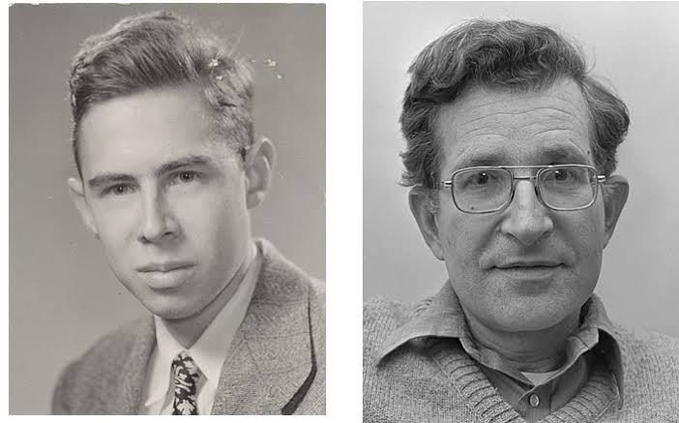
Frank Rosenblatt Psicólogo Estadunidense, desarrollo la neurona artificial en 1957, dispositivo electrónico construido basándose en principios biológicos y que era capaz de aprender a partir de datos. Murió a la edad de 43 años, en 1971, en un accidente de barco. El objetivo general era crear un cerebro electrónico con la capacidad de analizar y entender patrones. Esta investigación consintió en construir un dispositivo que tuviera funciones similares a lo de los humanos, como la percepción, la capacidad de entender conceptos y la orientación. El modelo del perceptrón cobro vida gracias a la construcción de un hardware personalizado mark 1 perceptron, diseñado principalmente el reconocimiento de imágenes.

